Slide 1

GERENCIAMENTO DE PROCESSOS
SISTEMAS OPERACIONAIS
GRUPO: AMANDA MIKELY ABREU MACEDO, EMANUELLE DA SILVA LAUNE, GABRIELA TORRES DE QUEIROZ​

Slide 2
Sumário
1. Conceitos Básicos
2. Categorias de Escalonamento de Processos
3. Sistemas Batch
4. Sistemas Interativos
5. Sistemas de Tempo Real
6. Referências

Slide 3
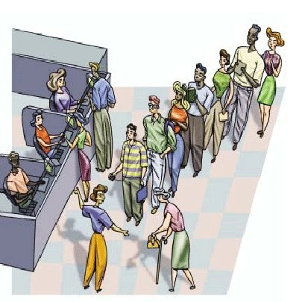
1. Conceitos Básicos​
Sistema Operacional é um conjunto de ferramentas que possibilita o uso adequado do computador.
Processo é um programa em execução.
Escalonamento é um processo responsável por escolher os processos que serão executados pelo processador.
Figura 1: Fila do banco

Slide 4




1. Conceitos Básicos
Mudança de contexto
Execução (Processador)
É a mudança de estados;
Exemplo: quando saio de um estado de execução e vou para um estado de bloqueado.
Escalonador
Espera/
Bloqueado
Pronto
Dispatcher
Escalonador
Responsável pelo o que acontece na mudança de contexto.
É quem vai escolher a tarefa que vai fazer uso do processador.

Slide 5
1. Conceitos Básicos​
O Escalonador de Processos escolhe o processo que será executado pela CPU seguindo os seguintes critérios:​
Utilização do processador ;​
Throughput; ​
Tempo de Processador; ​
Tempo de Espera​;
Tempo de Turnaround; ​
Tempo de Resposta​.

Slide 6




1. Conceitos Básicos​
Tipos de escalonadores
Preemptivo
Provoca interrupção forçada para que outro processo possa utilizar a CPU;
Parar de fazer o bolo e ajuda a criança.
Não-preemptivo
Não interrompe a execução de um processo;
Continua fazendo o bolo e deixa a criança chorando.​

Slide 7
2. Categorias
2.Categorias
Sistemas Batch: usuários não esperam por respostas rápidas;​
Sistemas Interativos: interação constante do usuário; ​
Sistemas de Tempo Real: processos são executados mais rapidamente e o tempo é o fator crucial.​

Slide 8
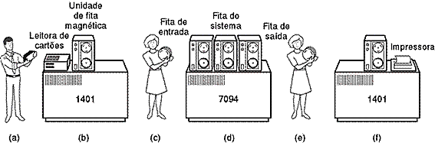
3. Sistemas Batch
Sistema onde descarrego um conjunto de programas para serem executados
O processamento batch tem a característica de não exigir a interação do usuário com a aplicação. Todas as entradas e saídas de dados da aplicação são implementadas por algum tipo de memória secundária, geralmente arquivos em disco. ​
Figura 2: Sistemas Batch

Slide 9
3. Sistemas Batch
First-come first-serve (FIFO)
Shortest Remaining Time Next
Shortest Job First
Algoritmos para Sistemas em Batch:

Slide 10
3. Sistemas Batch – FIFO
Não-preemptivo;
Processos são executados na CPU seguindo a ordem de requisição;
Fácil de entender e programar;
Maior turnaround;
Desvantagem: Ineficiente quando se tem processos que demoram na sua execução.

Slide 11
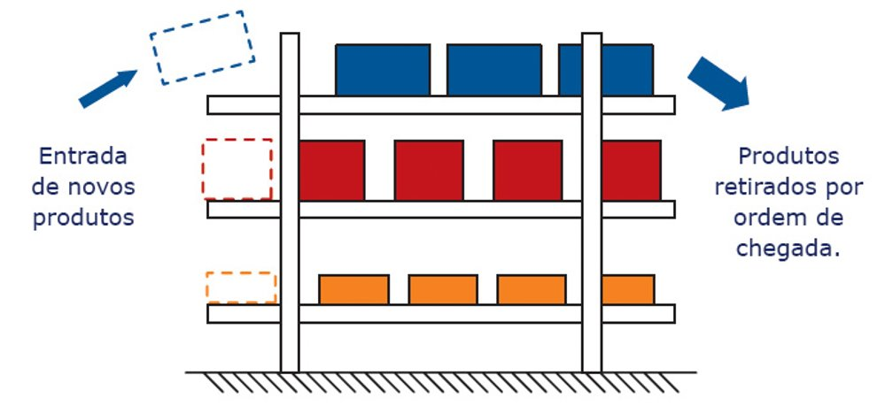
3. Sistemas Batch - FIFO
Figura 3: Representação do sistema FIFO

Slide 12
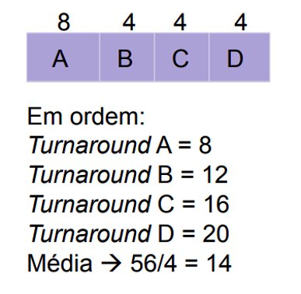
3. Sistemas Batch - FIFO
Na imagem ao lado temos a exemplificação do algoritmo FIFO, a ordem de chegada é o único critério de escalonamento.
Figura 4: Exemplo do algoritmo FIFO

Slide 13
Não-preemptivo;
Possível prever o tempo de execução do processo;
Menor processo é executado primeiro;
Menor turnaround;
Desvantagem: baixo aproveitamento quando se tem poucos processos prontos para serem executados;
3. Sistemas Batch – Shortest Job First (SJF)

Slide 14
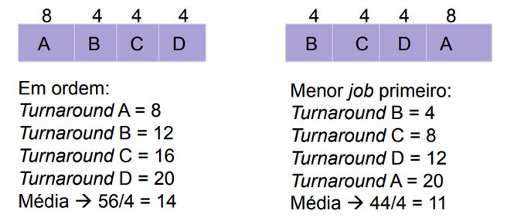
3. Sistemas Batch - SJF
Figura 5: Exemplo algoritmo SJF
Na imagem acima temos a comparação entre p algoritmo FIFO e o algoritmo SJF, percebe-se que o tempo de turnaround do SJF é menor.

Slide 15
3. Sistemas Batch – Shortest Remaining Time Next (SRTN)
Preemptivo;
Possível prever o tempo de execução do processo;
Menor processo é executado primeiro;
Desvantagem: processos que consomem mais tempo podem demorar muito para serem finalizados.

Slide 16
3. Sistemas Batch – Shortest Remaining Time Next (SRTN)
Processo:
A
B
C
Duração:
24
3
3
Tempo de espera:
3+3=6
0
0
B
A
C
A
0
3
15
18
30
Tempo

Slide 17
São sistemas que consistem em dividir o tempo de processamento entre vários usuários;
Usuários interagem diretamente com o sistema;
Escalonadores preemptivos são essenciais.
4. Sistemas
Interativos

Slide 18
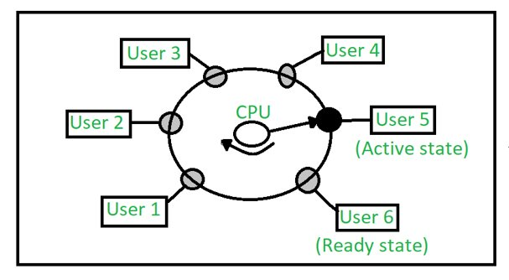
4. Sistemas Interativos
Desvantagens:​​
Alta sobrecarga: os sistemas de compartilhamento de tempo têm uma sobrecarga maior do que outros sistemas operacionais devido à necessidade de agendamento, alternância de contexto e outras sobrecargas que acompanham o suporte a vários usuários;​
É preciso cuidar da segurança e integridade dos programas e dados do usuário.​
Figura 6: Exemplo de sistemas interativos
Vantagens:​
Experiência de usuário aprimorada: o compartilhamento de tempo fornece um ambiente interativo que permite aos usuários se comunicarem com o computador em tempo real;​
Oferece a vantagem de uma resposta rápida;​
Reduz o tempo ocioso da CPU.​

Slide 19

4. Sistemas Interativos – Round Robin Scheduling
Preemptivo;​
Cada processo recebe um tempo de execução chamado quantum; ao final desse tempo, o processo é suspenso e outro processo é colocado em execução; ​​
Quantum: se for muito pequeno, ocorrem muitas trocas diminuindo, assim, a eficiência da CPU; se for muito longo o tempo de resposta é comprometido.​

Slide 20
. Sistemas Interativos – Round Robin Scheduling
Quantum de 2s
Processo:
Duração:
A
B
C
9
3
3
A
B
C
A
B
C
A
A
A
0
2
4
6
8
9
10
12
14
15
Tempo

Slide 21
Cada processo possui uma prioridade → os processos prontos com maior prioridade são executados primeiro;
Prioridades são atribuídas dinâmica ou estaticamente;
Classes de processos com mesma prioridade;
Preemptivo;
Cada processo possui um quantum.
4.Sistemas Interativos – Por Prioridade​

Slide 22
4.Sistemas Interativos – Por Prioridade​
Processos:
A
B
C
Duração:
24
3
3
Prioridade:
1
0
2
B
A
C
0
3
27
30
Tempo

Slide 23
4.Sistemas Interativos – Por Prioridade com preempção​
Processos:
A
B
C
Duração:
24
3
3
Prioridade:
1
0
0
B
A
C
A
0
3
15
18
30

Slide 24
4.Sistemas Interativos – Por Prioride​
A
B
C
Processos:
24
3
3
Duração:
Prioridade:
2
4
6
1
2
3
2
0
3
0
5
1
4
1
A
A
A
B
A
A
C
A
0
3
6
9
12
15
18
21
30

Slide 25
4.Sistemas Interativos - Múltiplas Filas
Os processos podem ser divididos em diferentes filas, dependendo da sua prioridade;
Classes de prioridades;
Cada classe de prioridades possui quantum diferentes;
Cada vez que um processo é executado e suspenso ele recebe mais tempo para execução;
Preemptivo.

Slide 26
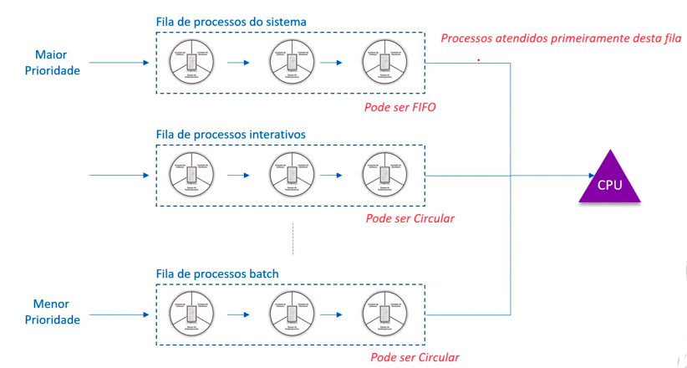
Algoritmo de Múltiplas Filas
Figura 7: Exemplo de algoritmo de múltiplas filas

Slide 27
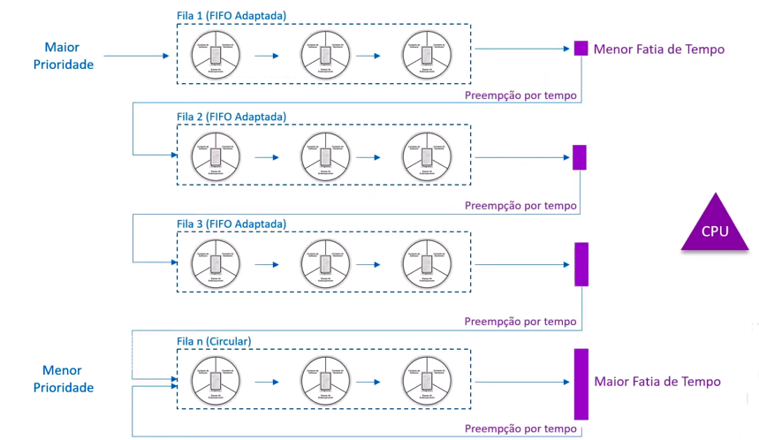
Algoritmo de Múltiplas Filas - Realimentação
Figura 8: Exemplo de algoritmo de múltiplas filas com realimentação

Slide 28
Algoritmo de Múltiplas Filas
Exemplo.: um processo precisa de 100 quantum para ser executado; ​
Inicialmente, ele recebe um quantum para execução; ​
Das próximas vezes ele recebe, respectivamente, 2, 4, 8, 16, 32 e 64 quantum (7 chaveamentos) para execução; ​
Quanto mais próximo de ser finalizado, menos frequente é o processo na CPU.

Slide 29
Algoritmo de Múltiplas Filas –vantagens e desvantagens
Vantagens:​
Pode-se implementar políticas sofisticadas;​
Flexibilidade.
Desvantagens:​
Complicado de prever o comportamento;​
Tem que ter política de promoção e de rebaixamento.

Slide 30
Sistemas operacionais de tempo real ou RTOS (Real Time Operating Systems) são uma categoria especial de sistemas operacionais. ​
São voltados para aplicações onde é essencial a confiabilidade e a execução de tarefas em prazos compatíveis com a ocorrência de eventos externos.​
5. Sistemas de Tempo Real

Slide 31
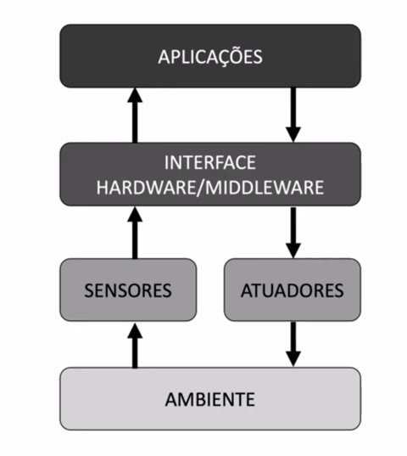
5. Sistemas de Tempo Real
Figura 9: Como funciona os sistemas de tempo real

Slide 32
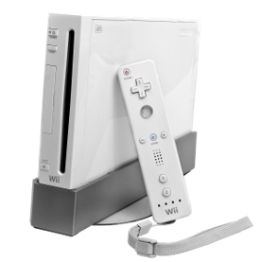
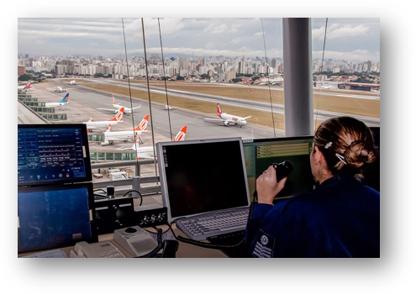
5. Sistemas de Tempo Real
É uma classe de sistemas computacionais que exigem corretude lógica e temporal;​​
O tempo é um fator crítico;​​
Os processos devem cumprir suas computações dentro de um tempo pré-determinado e com rapidez.​
Figura 10: Exemplo de sistema de tempo real
Figura 11: Exemplo de sistema de tempo real

Slide 33
Tipos de Sistemas de Tempo Real
Soft Real Time Systems (Não críticos): ​
Quando as consequências de uma falha temporal não acarreta em um grande malefício para o funcionamento do sistema.​
Exemplo: Bancos; Multimídia.​
Hard Real Time Systems (Críticos):​
Quando as consequências de uma falha temporal excedem os benefícios normais do sistema (falhas catastróficas).​
Exemplo: Aviões, usinas nucleares, hospitais. ​
​

Slide 34
Tipos de Sistemas de Tempo Real
Os processos de tempo real podem ser:​
Periódicos: quando as ativações do processo ocorrem em intervalo regular, chamado de período. As ativações de um processo periódico formam o conjunto de diferentes instâncias do processo.​
Aperiódicos: quando a ativação de um processo responde a eventos internos ou externos definindo uma característica aleatória nessas ativações

Slide 35
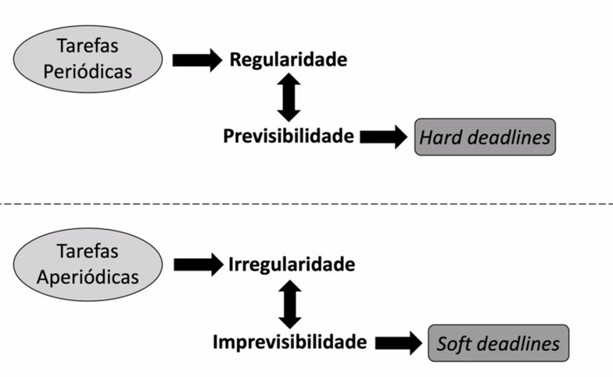
Tipos de Sistemas de Tempo Real
Figura 12: Tipos de sistemas de Tempo Real

Slide 36
Escalonamento em Sistemas de Tempo Real
Os algoritmos de escalonamento podem ser:​
Preemptivos ou não-preemptivos;​
Estáticos: a prioridade de processos é fixa e conhecida antes da execução de processos;​
Dinâmicos: a prioridade é dinâmica e pode ser modificada ao longo da execução do sistema;​
Offline: a tomada de decisão de qual processo será executado pode ser feita antes da execução do sistema.​
Online: a tomada de decisão é em tempo de execução;​
O escalonamento é dividido em duas etapas:​
Teste de escalonabilidade: determinam se um conjunto de processos é escalonável, ou seja, se o tempo de um conjunto de processos pode ser atendido.​
Escalonamento: é a própria execução dos processos.​

Slide 37
Escalonamento em Sistemas de Tempo Real
Conceitos básicos:​
Tempo de computação (Ci): ​
Tempo necessário para a execução completa da tarefa/processo.​
Tempo de início (St):​
Instante de início do processamento da tarefa/processo em uma ativação​
Período (Pi):​
Intervalo de tempo entre as ativações sucessivas de um processo periódico.​
Deadline (Di):​
Instante máximo desejado para a conclusão de um processo.​

Slide 38
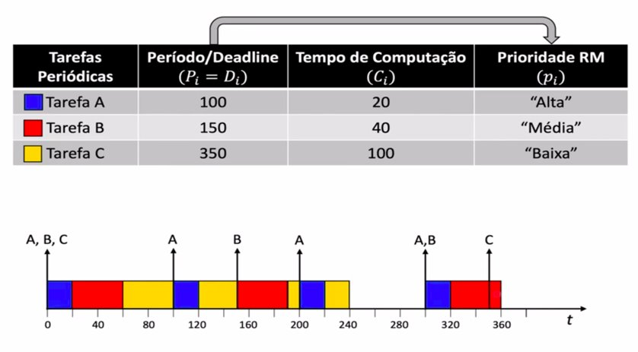
Escalonamento em Sistemas de Tempo Real
Rate Monotonic (RM):​
Preemptivo, estático e online;​
Quanto menor o período, maior a prioridade.​
Di = Pi​
Ci constante
Figura 13: Exemplo de escalonamento em sistemas de tempo real

Slide 39
Escalonamento em Sistemas de Tempo Real
Algumas desvantagens do Rate Monotonic são:​
Não é adequado para tarefas com metas temporais inferiores aos seus períodos, pois pode causar desperdício de recursos ou violação de deadlines.​
Não considera a importância relativa das tarefas, podendo prejudicar o desempenho de tarefas menos frequentes mas mais críticas.​
Não se adapta facilmente a variações na carga de trabalho ou na disponibilidade de recursos, pois as prioridades são definidas estaticamente​

Slide 40
Escalonamento em Sistemas de Tempo Real
Deadline Monotonic (DM):​
Preemptivo e dinâmico;​
Quanto menor o deadline relativo, maior a prioridade.​
Earliest Deadline First (EDF):​
Preemptivo e dinâmico;​
Quanto menor o deadline absoluto, maior a prioridade.

Slide 41
Referências​
TANENBAUM, A. S.; BOS, H. Sistemas Operacionais Modernos. 4ª Edição. Editora Pearson, 2016.​
Priority Scheduling Algorithm. PrepInsta. Disponível em: https://prepinsta.com/operating-systems/round-robin-scheduling-algorithm/​. Acesso em: 25/10/2023;
Round Robin Scheduling Algorithm in Operating System. PrepInsta, 2018. Disponível em: https://prepinsta.com/operating-systems/priority-scheduling-algorithm/​. Acesso em: 25/10/2023;
Types of Operating System, Tutorials Point. Disponível em: https://www.tutorialspoint.com/operating_system/os_types.htm​. Acesso em: 25/10/2023;
Types of Operating Systems, Geeks for geeks, 2023, Disponível em: https://www.geeksforgeeks.org/types-of-operating-systems/​. Acesso em: 25/10/2023;
Farines, Jean-Marie. Sistemas de Tempo Real. Cin UFP, 200. Disponível em: https://www.cin.ufpe.br/~if728/sistemas_tempo_real/livro_farines/cap2.pdf​. Acesso em: 25/10/2023.
​

Slide 42
Read me
Reconhecimentos e Direitos Autorais
@autor: Amanda Mikely Abreu Macedo, Emanuelle da Silva Laune, Gabriela Torres de Queiroz
@data última versão: 09/12/2023
@versão: 1.0
@outros repositórios: https://github.com/gabrielaqueirxz
@Agradecimentos: Universidade Federal do Maranhão (UFMA), Professor Doutor Thales Levi Azevedo Valente, e colegas de curso.
@Copyright/License
Este material é resultado de um trabalho acadêmico para a disciplina SISTEMAS OPERACIONAIS, sobre a orientação do professor Dr. THALES LEVI AZEVEDO VALENTE, semestre letivo 2023.2, curso Engenharia da Computação, na Universidade Federal do Maranhão (UFMA). Todo o material sob esta licença é software livre: pode ser usado para fins acadêmicos e comerciais sem nenhum custo. Não há papelada, nem royalties, nem restrições de "copyleft" do tipo GNU. Ele é licenciado sob os termos da licença MIT reproduzida abaixo e, portanto, é compatível com GPL e também se qualifica como software de código aberto. É de domínio público. Os detalhes legais estão abaixo. O espírito desta licença é que você é livre para usar este material para qualquer finalidade, sem nenhum custo. O único requisito é que, se você usá-los, nos dê crédito.
Copyright © 2023 Educational Material
Este material está licenciado sob a Licença MIT. É permitido o uso, cópia, modificação, e distribuição deste material para qualquer fim, desde que acompanhado deste aviso de direitos autorais.
O MATERIAL É FORNECIDO "COMO ESTÁ", SEM GARANTIA DE QUALQUER TIPO, EXPRESSA OU IMPLÍCITA, INCLUINDO, MAS NÃO SE LIMITANDO ÀS GARANTIAS DE COMERCIALIZAÇÃO, ADEQUAÇÃO A UM DETERMINADO FIM E NÃO VIOLAÇÃO. EM HIPÓTESE ALGUMA OS AUTORES OU DETENTORES DE DIREITOS AUTORAIS SERÃO RESPONSÁVEIS POR QUALQUER RECLAMAÇÃO, DANOS OU OUTRA RESPONSABILIDADE, SEJA EM UMA AÇÃO DE CONTRATO, ATO ILÍCITO OU DE OUTRA FORMA, DECORRENTE DE, OU EM CONEXÃO COM O MATERIAL OU O USO OU OUTRAS NEGOCIAÇÕES NO MATERIAL.
Para mais informações sobre a Licença MIT: https://opensource.org/licenses/MIT.

